Slide 1
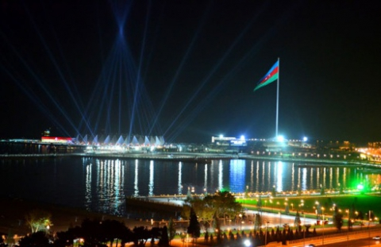
Республика Азербайджан
Сделал ученик
9 класса Д
ГБОУ СОШ №1370
Алыев Шукюр

Slide 2
Баку - столица Азербайджана

Slide 3
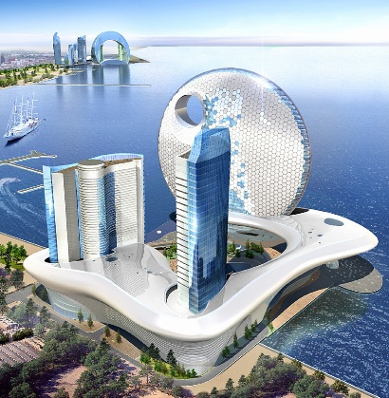
БАКУ

Slide 4
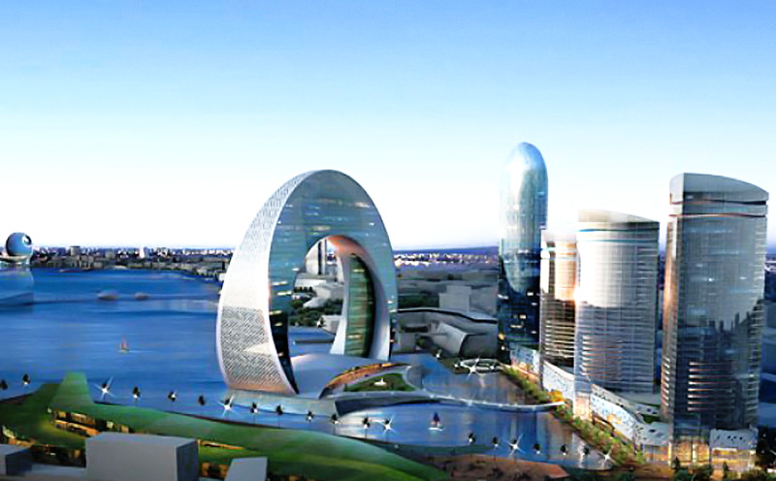
БАКУ

Slide 5
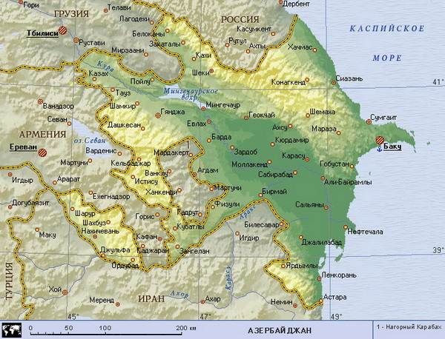
Азербайджанская Республика — государство в восточной части Закавказья на юго-западном побережье Каспийского моря. Расположенная в пересечении Западной Азии и Восточной Европы , является самой большой страной в Закавказском регионе. На севере Азербайджан граничит с Россией (Дагестан), на западе с Арменией и Грузией. На востоке Азербайджан омывается Каспийским морем

Slide 6
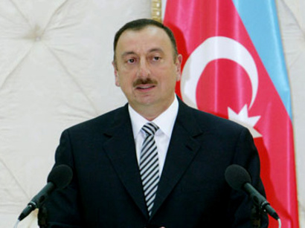
Ильхам Алиев
Главой государства является президент. Азербайджан — президентская республика. Президент избирается всенародным голосованием на 5 лет и назначает всех правительственных чиновников.

Slide 7
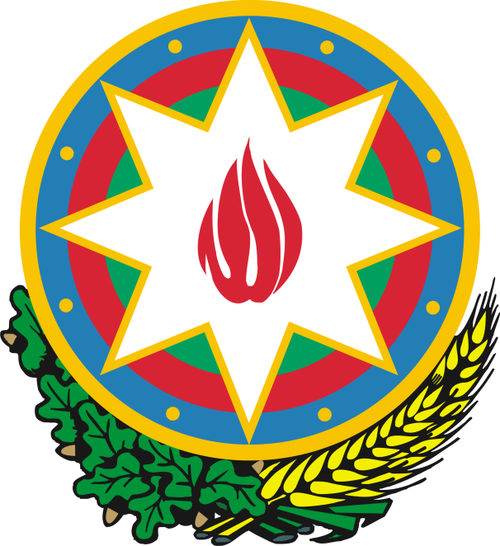
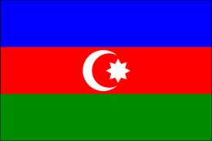
Государственные символы
Флаг представляет собой трёхцветное полотнище (триколор). Полосы (голубого, зелёного и красного цвета) расположены горизонтально. В центре флага на красной полосе размещены восьмиконечная звезда и полумесяц. Оба изображения белого цвета. Согласно Конституции Азербайджана, голубой цвет на флаге является традиционным цветом тюркских народов и символизирует — тюркство, красный — прогресса, зелёный — ислама. Полумесяц обозначает принадлежность к религии ислама, восьмиконечная звезда означает восемь ветвей тюркских народов.
В центре герба изображён огонь в виде слова «الله» (араб. Аллах‎‎), который символизирует Ислам и «Страну Огней». Цвета, использованные на гербе, являются цветами национального флага Азербайджана. Восьмиконечная звезда символизирует восемь ветвей тюркского народа. Снизу расположен венок из колосьев пшеницы и ветвей дуба. Венок из колосьев символизирует богатство, плодородие. Ветви дуба символизируют древность страны.

Slide 8
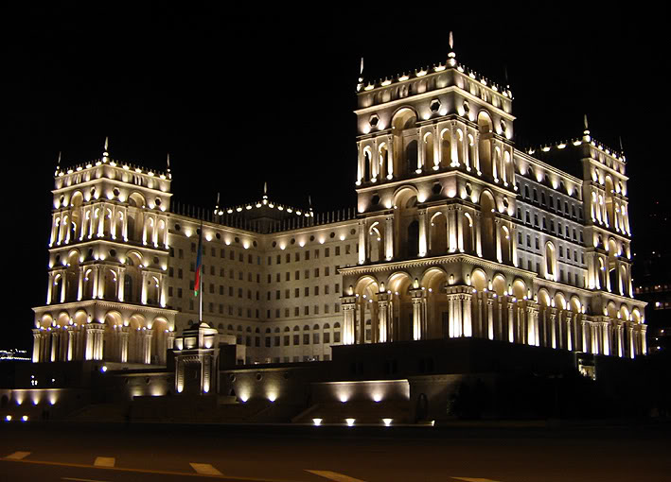
Дом правительства Азербайджана

Slide 9
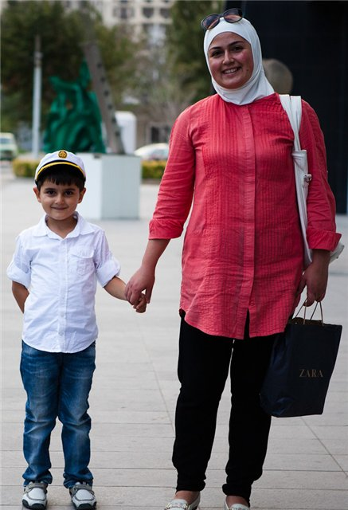
По данным Государственного Статистического Управления Азербайджана, население Республики составляет
9 000 000 человек. Большинство верующих составляют мусульмане-шииты. Есть также мусульмане-сунниты (в северной части страны, в основном лезгины), православные (русские и грузины) и иудеи (евреи).

Slide 10
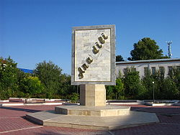
Памятник родному языку в г. Нахичевань
Азербайджанский язык является государственным языком Азербайджана. Указом президента Гейдара Алиева от 9 августа 2001 года был учреждён День азербайджанского алфавита и языка. Также азербайджанский язык является официальным в Дагестане . В мире на азербайджанском языке говорят 30 млн.

Slide 11
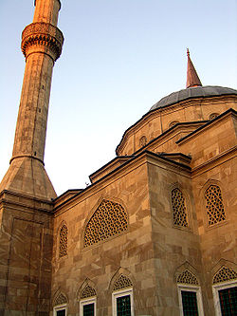
Ислам является основной религией в Азербайджане; около 99,2 % населения страны составляют мусульмане. Абсолютное большинство населения Азербайджана принадлежит к шиитской ветви ислама, меньшинство — к суннитской. Приблизительно 85 % населения Азербайджана являются мусульманами-шиитами и 15 % мусульман-суннитов.
Мечеть в Баку
Православие не сильно распространено в республике, но на данный момент в стране функционируют 6 православных храмов, 3 из которых находятся в Баку.

Slide 12
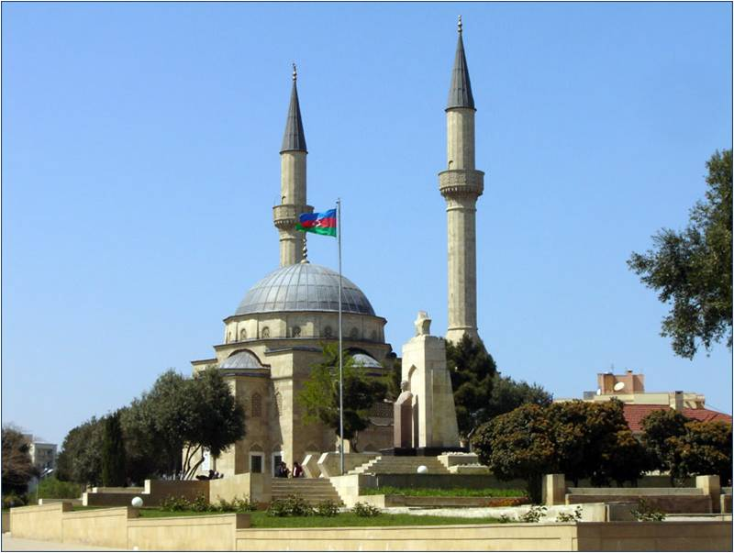
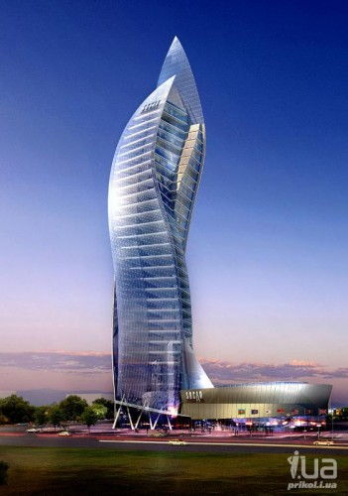
Баку

Slide 13
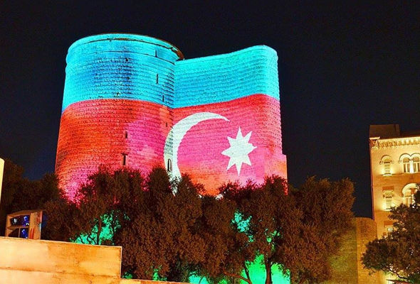
Национальные достопримечательности
Giz Galasi(Девичья Башня) – символ Баку

Slide 14
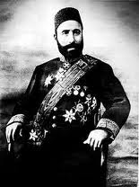
Гаджи Зейналабдин Тагиев (1823-1924) - миллионер, нефтепромышленник. Способствовал обучению азербайджанцев в вузах России и Западной Европы. Открыл первый на мусульманском Востоке Институт благородных девиц. На средства Тагиева построили православный храм Жен Мироносиц. При участии мецената в 1917 г. в Баку проведен первый водопровод.

Slide 15
Полезные ископаемые
Территория республики богата полезными ископаемыми трех видов: рудными, нерудными и топливными по происхождению.
Республика Азербайджан известна своими нефтегазовыми месторождениями. 60 % территории республики богаты нефтью и газом. Нефтегазовые месторождения находятся на Апшеронском полуострове, в шельфовой зоне Каспийского моря, архипелаге Баку и Апшерона. Запасы нефти и газа в азербайджанском секторе Каспийского моря оцениваются в 3.5 — 5 млрд. т. нефти и 1000 млрд. куб. м. газа. Также нефтью богаты юго-восточный Ширван, степные зоны центральной части страны: Гобустан, Джейранчёль, Аджиноур и Сиазань.
Наибольшее количество месторождений природного газа находится в Гарадаге, шельфовой зоне Каспийского моря, Баку и Апшеронском архипелаге. Малый Кавказ богат залежами руды. Здесь имеются месторождения железа, титана, золота, серебра, меди, кобальта, хромита, полиметаллов, молибдена и др. Самые крупные залежи железной руды находятся в Дашкесане.
Из нерудных месторождений большое значение имеют Гобустанский, Апшеронский и Товузский известняк, Шахтахтинский травертин (Нахичеванская АР), Дашкесанский мрамор, Верхне-Аджикендский гипс, кварцевые пески Гадживели.

Slide 16
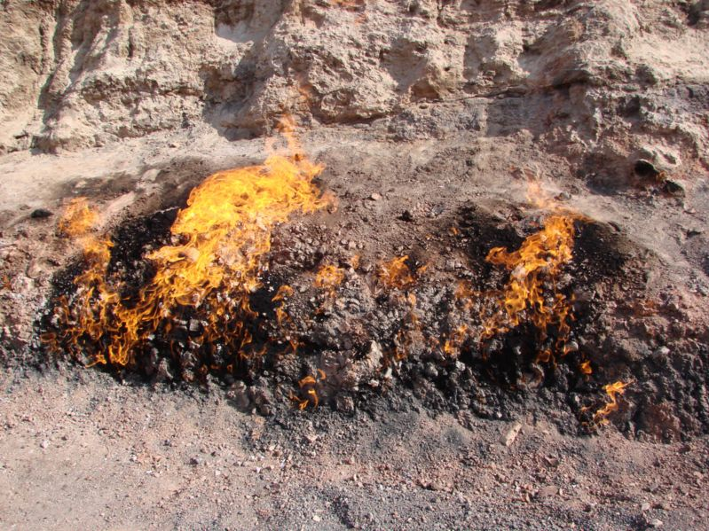
Янардаг

Slide 17
Горы
Около половины территории Азербайджана занято горами.
На севере — хребет Кавказа
на юго-западе — Карабахское нагорье
в средней части — Кура-Араксинская низменность
на юго-востоке — Талышские горы и Ленкоранская низменность

Slide 18
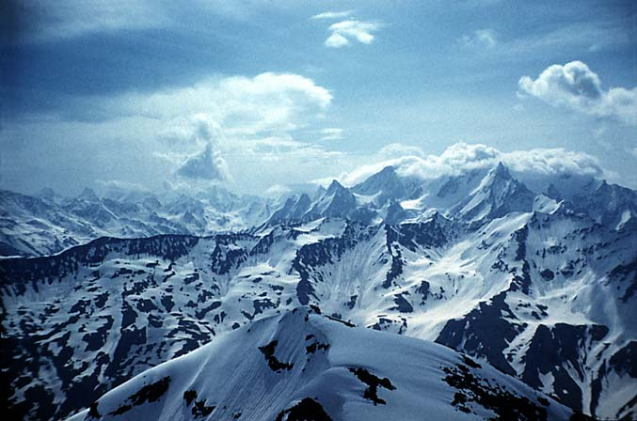
Кавказский хребет

Slide 19
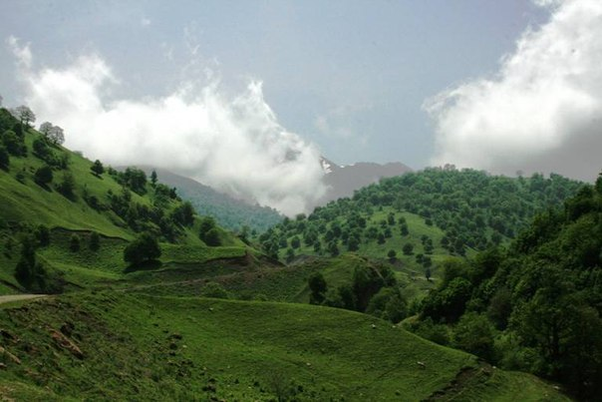
Карабахские горы

Slide 20
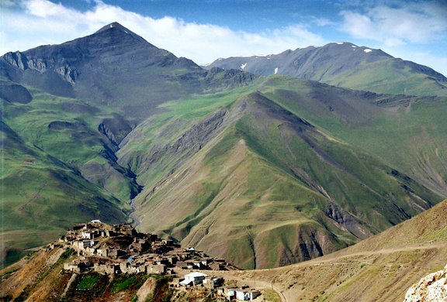
Кура-Араксинская низменность

Slide 21
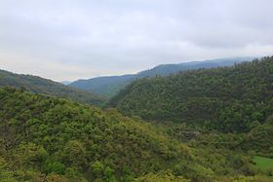
Талышские горы

Slide 22
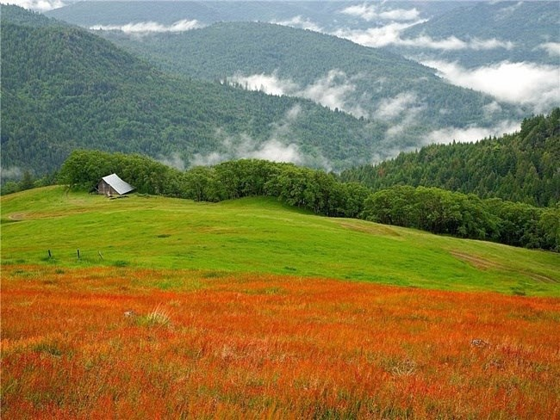
Ленкоранская низменность

Slide 23
Крайние точки :
северная — гора Гутон (3648 м)
южная — река Астара чай
восточная — Нефтяные камни
западная — озёра Джандар гель
в Нахичевани — посёлок Садарак.

Slide 24
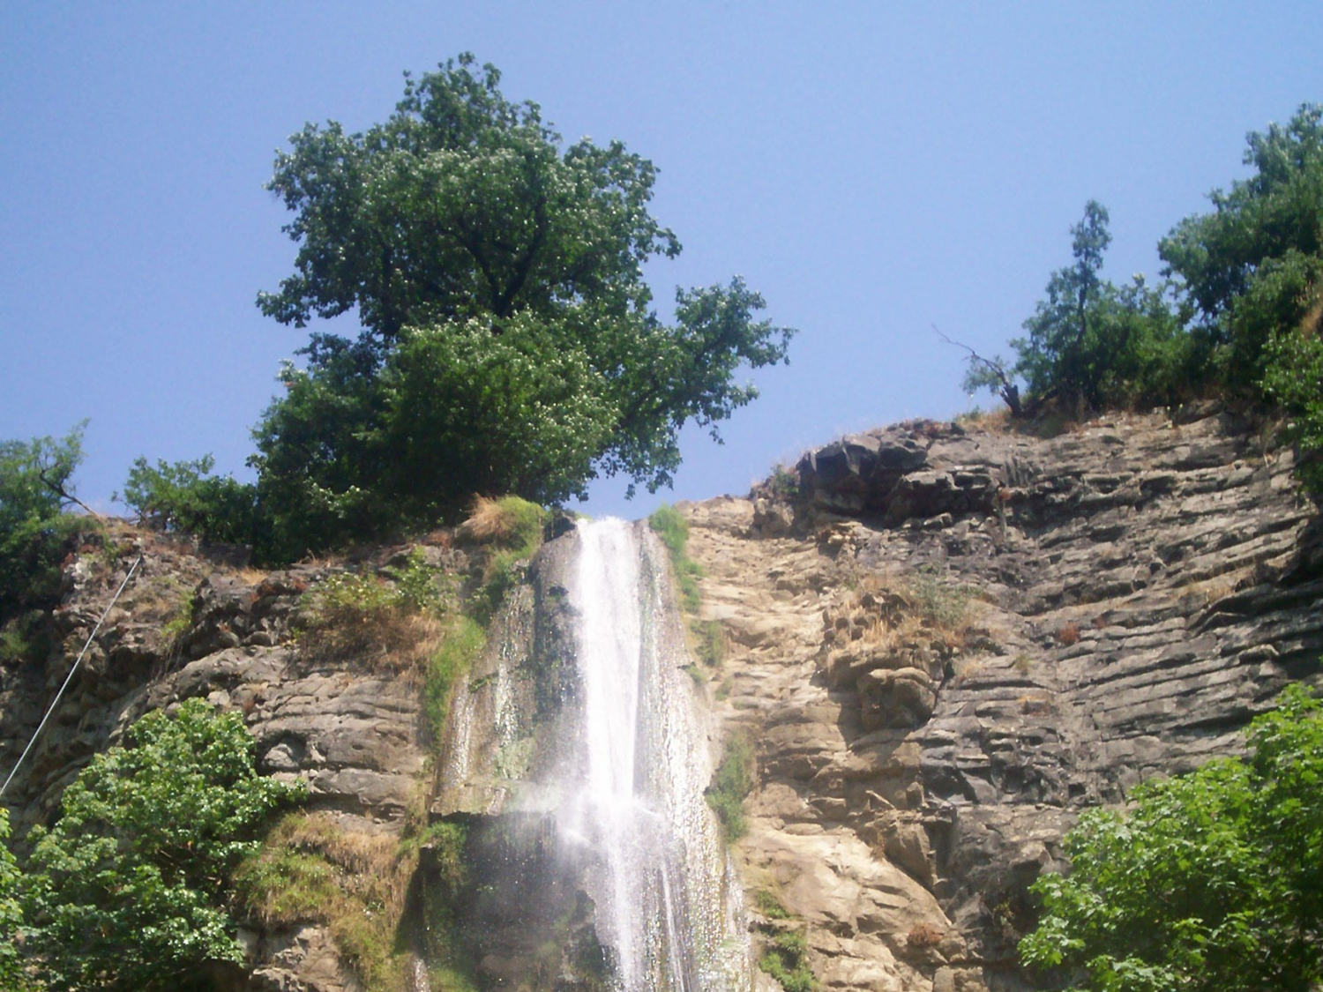
Гора Гутон

Slide 25
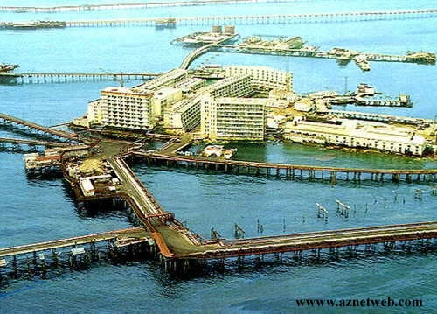
Нефтяные камни

Slide 26
Водоемы
Главные реки — Кура и Аракс
Оросительные каналы: Верхнекарабахский, Верхнеширванский и др.
Мингечаурское водохранилище

Slide 27
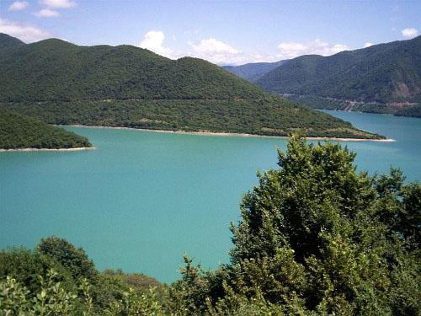
Кура

Slide 28
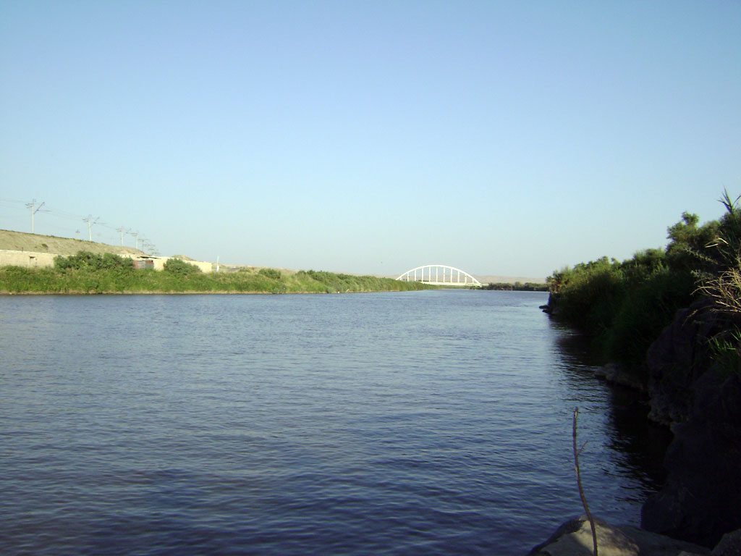
Аракс

Slide 29
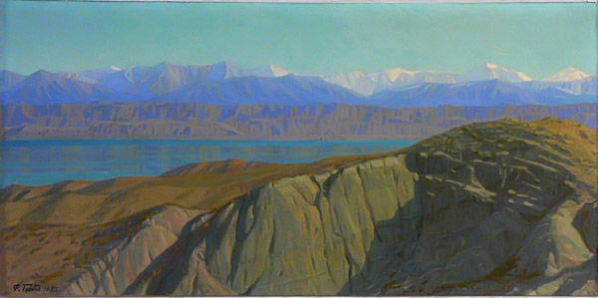
Мингечаурское водохранилище

Slide 30
Крупнейшие заповедники:
Кызылагачский
Закатальский
Ширванский

Slide 31
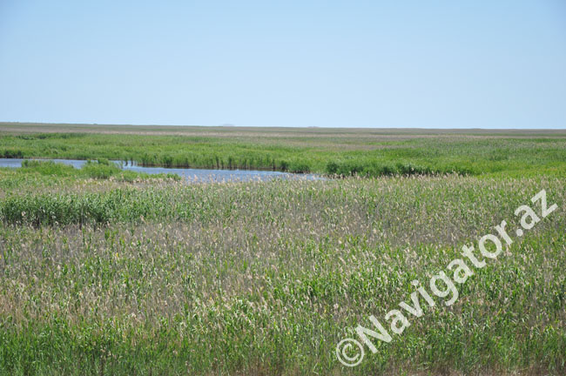
Ширванский заповедник

Slide 32
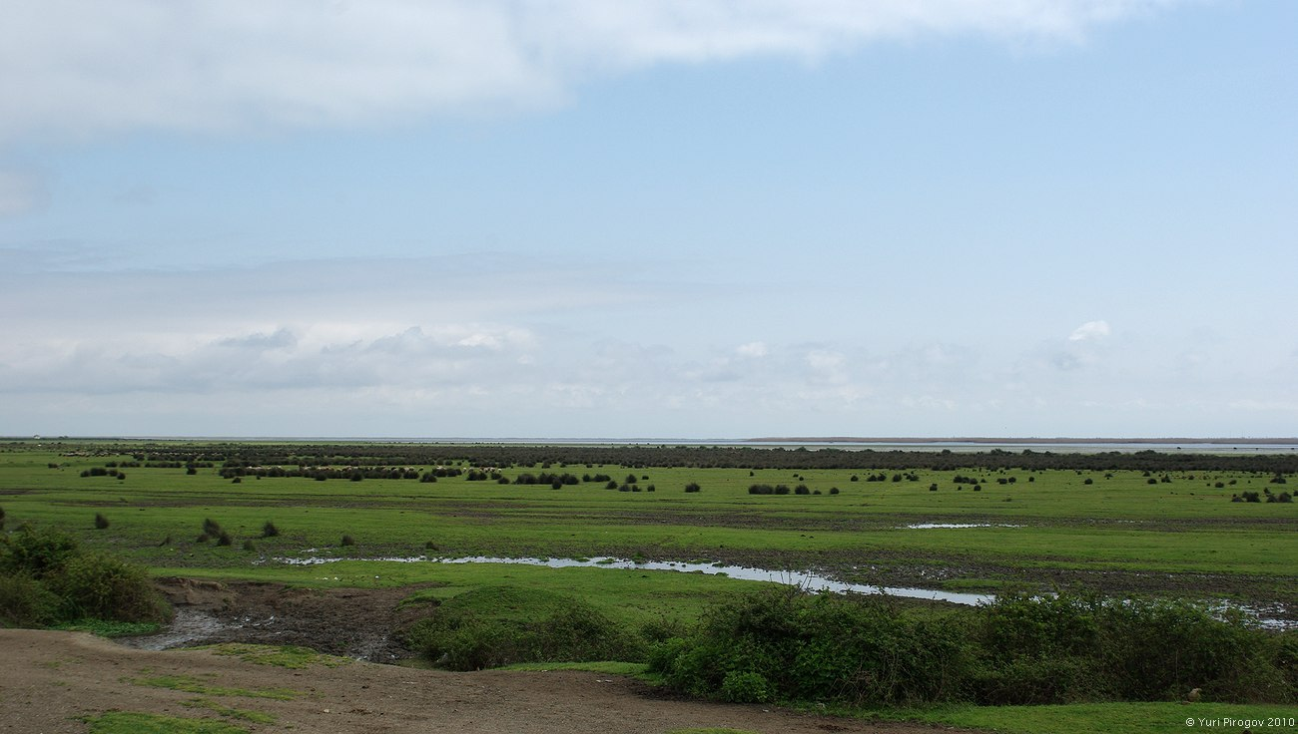
Кызыл-агачский заповедник

Slide 33
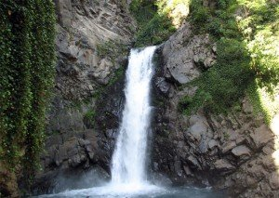
Закатальский заповедник

Slide 34
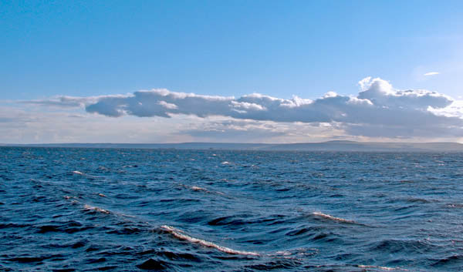
Каспийское море

Slide 35
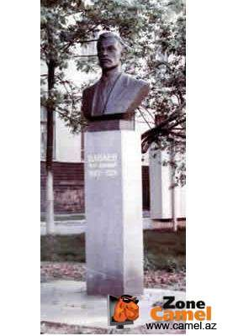
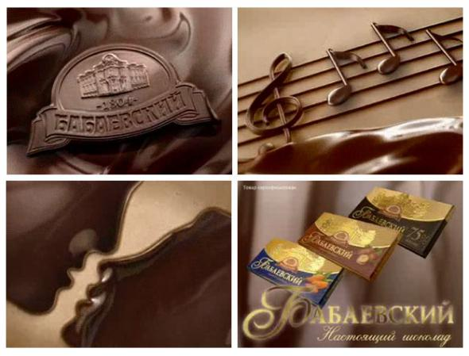
Памятник Петру Бабаеву в Баку

Slide 36
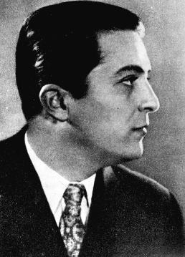
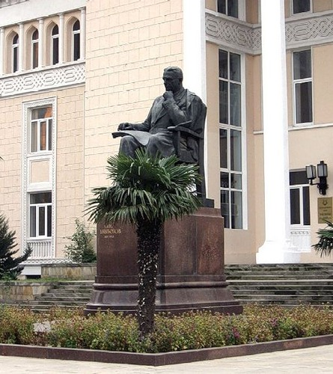
Рашид Бейбутов
Он пел на семидесяти языках мира. Одинаково виртуозно исполнял эстрадные шлягеры и оперные арии. Не полмира - весь мир обошел Рашид Бейбутов. Он пел перед Пиночетом и Мао Цзедуном, королем Эфиопии и шахом Ирана
Памятник Узеиру Гаджибекову в Баку
(композитор, музыковед, педагог, общественный деятель)

Slide 37
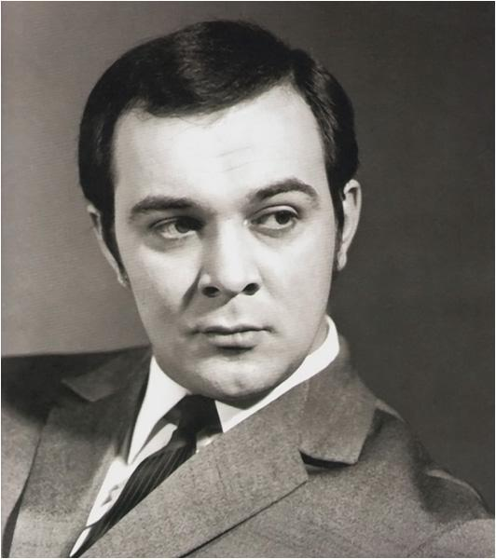
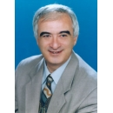
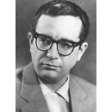
Полад Бюль- Бюль Оглы - певец
Муслим Магомаев - певец
Кара Караев

Slide 38
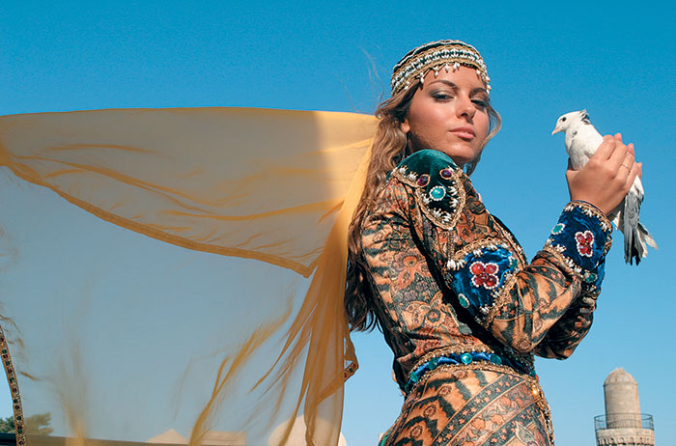
Национальная одежда

Slide 39
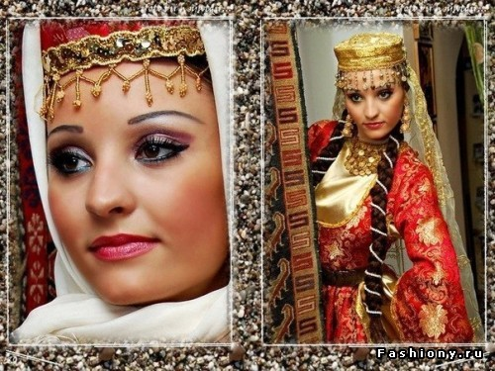

Slide 40
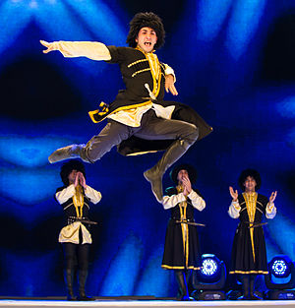
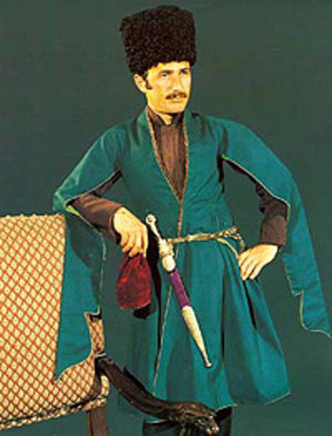
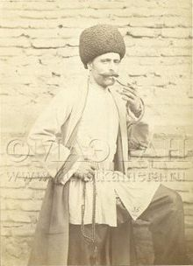
Мужской национальный костюм, в основном был единым во всех зонах Азербайджана. В костюме мужчин находила отражение классовая принадлежность его носителя.
Верхняя одежда
Архалыг был однобортный или двухбортный. Его шили из шелка, кашемира,атласа, сукна, сатина и других тканей.
Габа — верхняя мужская плечевая одежда, которую шили из тирьмы.
Чуха — верхняя мужская плечевая одежда, которая обычно отрезной в талии, со складками или сборкой. Шили ее из сукна, тирьмы и домотканой ткани.
Кюрк — шуба из овечьего меха внутри, без застежки, с воротником, украшенная вышивками.

Slide 41
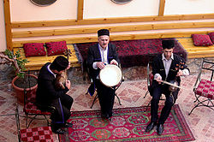
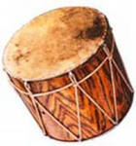
Нагара — азербайджанский ударный музыкальный инструмент, вид барабана
Азербайджанский балабан изготавливают в основном из абрикосового, орехового, тутового или грушевого дерева.

Slide 42
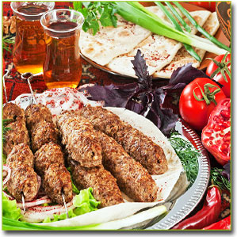
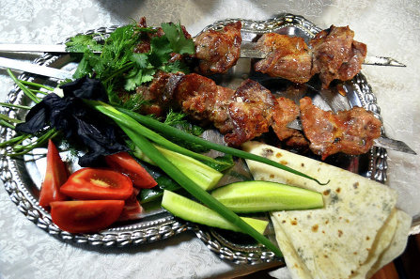
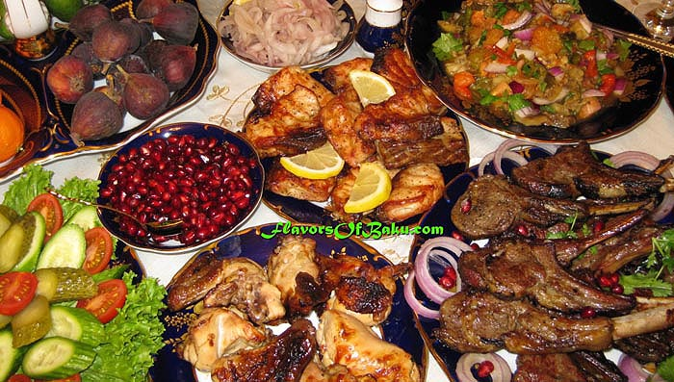
Национальная кухня

Slide 43
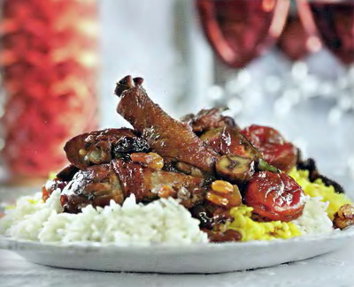
В Азербайджанской кухне имеется более 300 видов блюд. Основные компоненты кухни определяются природными условиями страны: горный рельеф и субтропический климат обусловили широкое распространение в азербайджанской кухне баранины, а также фруктов и овощей. Широкое распространение получили зелень, специи и приправы: корица, гвоздика, петрушка, укроп, горький перец, душистый перец, тмин, кинза, мята, шафран, сумах и т. д. Одним из наиболее известных блюд азербайджанской кухни является плов. В отличие от других национальных кухонь, здесь готовят отдельно рис и отдельно основу плова (тару) — мясо, фрукты и т. д., — соединяя всё это в одном блюде только при подаче на стол.

Slide 44
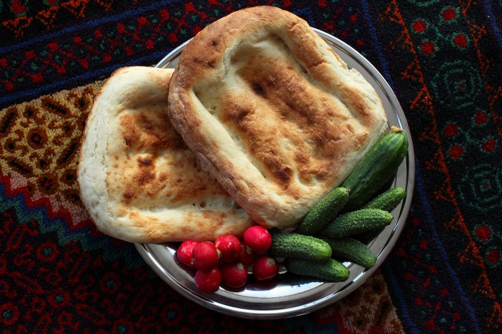
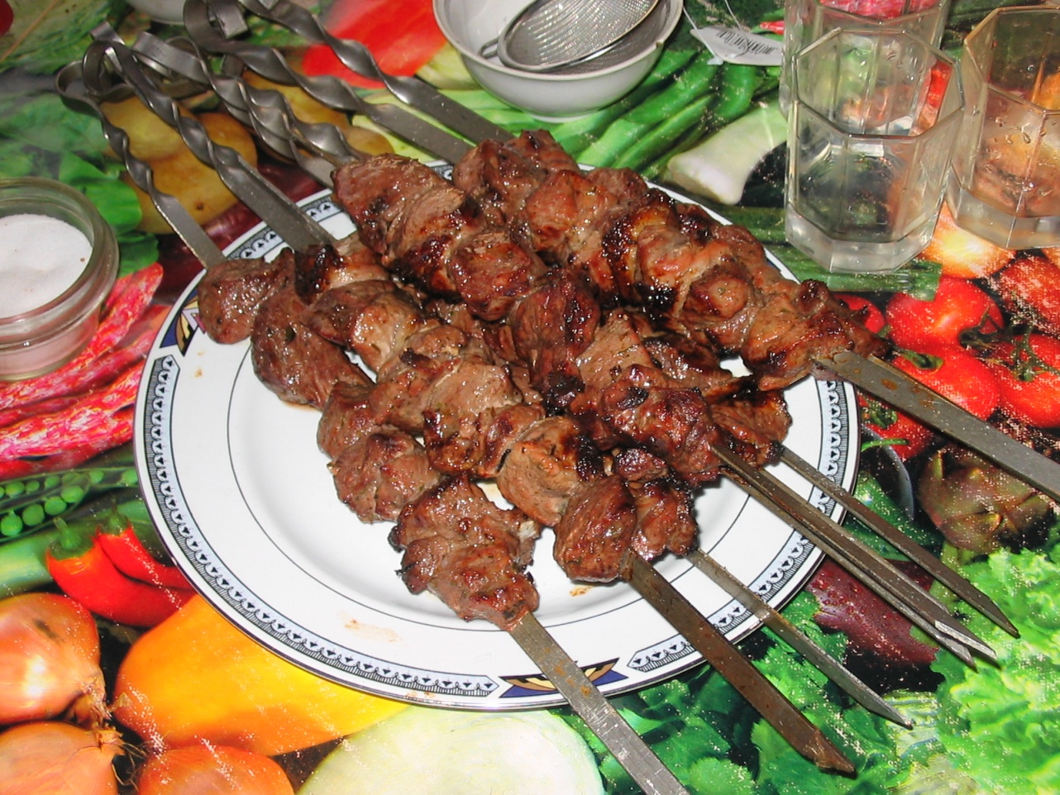
Азербайджанский шашлык
Лаваш

Slide 45
Кебаб из джейрана и даг-кечи
Долма
Садж
Долма из виноградных листьев

Slide 46
Азербайджанская пахлава
Шекербура
Курабье

Slide 47
Мутаки – рогалики с ореховой начинкой

Slide 48
СПАСИБО

